Slide 1
Setup
git clone https://github.com/majirky/spacelab_ss26
cd spacelab_ss26
python -m venv .venv
source .venv/bin/activate # mac / linux
.venv\Scripts\Activate.ps1 # windows powershell
python start/analysis.py # očakava sa výstup ….
*Ak chcete uploadovať svoj package na Test Python repozitár (záver workshopu), je potrebné mať TOTP (Time-based One Time Password) aplikáciu, napr. Microsoft Authenticator

Slide 2


Ako si vytvoriť vlastný Python Package
SPACE::LAB summer school 26
workshop

Slide 3
pip install pandas

Slide 4
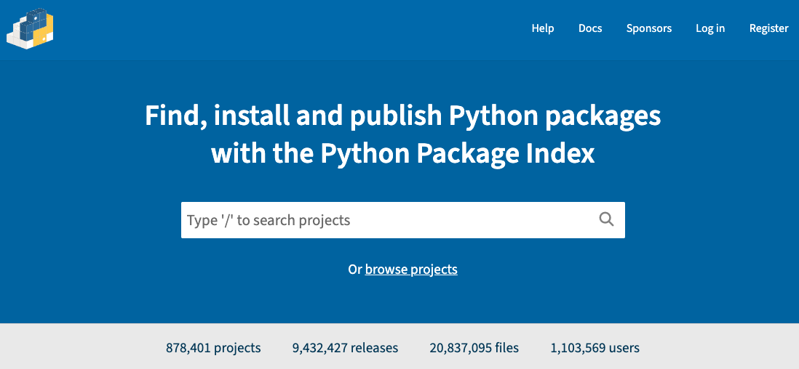
Čo Vlastne pip install Robí?
Jeden príkaz potichu spraví päť vecí:
Nájde balík medzi státisícami na PyPI
Vyrieši závislosti, nájde kompatibilné verzie balíka a jeho závislostí
Vyberie správnu distribúciu podľa OS, verzie Pythonu a architektúry CPU
Zvolí vhodný spôsob inštalácie, zdrojový kód alebo predkompilovanú binárku (wheel)
Nainštalujte balík do prostredia a sprístupní ho Pythonu; verzie umožňujú inštaláciu reprodukovať alebo balík odstrániť
PyPI udržiavajú dobrovoľníci vo voľnom čase

Slide 5
Prečo Je To Dôležité?
Reprodukovateľnosť
Ak si recenzent dokáže váš kód jednoducho spustiť, má väčšiu dôveru vo výsledky výskumu. Vyššie šance na publikovanie.
Adopcia
Ľudia častejšie používajú nástroje, ktoré sa dajú ľahko nainštalovať a integrovať do vlastnej práce.
Ty o 6 mesiacov
Najčastejším používateľom tvojho kódu budeš pravdepodobne ty sám.
Nie všetko ale musí byť package.

Slide 6
Základne Pojmy Python Packagingu
Modul (Module) | Jeden súbor .py obsahujúci Python kód.
Balík (Package) | Adresár obsahujúci jeden alebo viac modulov, prípadne ďalšie podbalíky.
Distribúcia (Distribution) | Balík určený na inštaláciu. Jeho názov sa môže líšiť od názvu používaného pri importe (scikit-learn/scikit).
Wheel (.whl) | Predpripravený balík obsahujúci kód a metadáta. Umožňuje rýchlu inštaláciu bez kompilácie.
Virtuálne prostredie (.venv) | Izolované Python prostredie s vlastnými knižnicami a závislosťami pre konkrétny projekt.
PyPI | Centrálne úložisko Python balíkov, z ktorého inštaluje pip.
pip | Nástroj na inštaláciu a správu Python balíkov.
pyproject.toml | Konfiguračný súbor definujúci metadáta projektu a spôsob jeho zostavenia.

Slide 7
Cvičenie 1 | Dajte Kódu Štruktúru
(10 min.)
Prerobte obsah súboru analysis.py do troch modulov:
io.py
smooth.py
peaks.py
Pravidlá
Žiadne cesty k súborom vo funkciách
Cestu k súboru .csv odovzdáva volajúci kód ako vstupný parameter.
Žiadne print() vo funkciách
Funkcie vracajú hodnoty, nevypisujú ich na obrazovku.
Pri importe sa nesmie nič spustiť
Import modulu nesmie mať žiadne viditeľné vedľajšie efekty (nevykonávajte výpočty ani výpisy).
Moduly umiestnite do adresára src/
* nezabudnite na konštanty FILE, WINDOW, TRESHOLD. To by mal byť nastaviteľný vstupný parameter prislúchajúcej funkcii.
myproject/
└── src/
└── spectra/
├── __init__.py
├── io.py
├── smooth.py
└── peaks.py

Slide 8
Na Niečo Sme Zabudli…
pyproject.toml, README, LICENSE

Slide 9
README.md
# spectra Find peaks in 1-D spectra.
## Install
```bash
pip install spectra-yourname
```
## Use it
```python
from spectra import load_csv, find_peaks
x, y = load_csv("data.csv")
print(find_peaks(x, y, threshold=4))
```

Slide 10
LICENSE
MIT
Rob si s tým, čo chceš, len zachovaj moje meno.
Najkratšia a najvoľnejšia licencia. Predvolená voľba v rámci vedeckého Pythonu. Iní ju môžu dokonca predávať – musia však zachovať uvedenie autora.
Apache-2.0
MIT + výslovné udelenie patentových práv
Podobná ako MIT, ale navyše poskytuje patentovú ochranu a vyžaduje oznámenie o zmenách. Vhodná najmä tam, kde môžu byť relevantné patenty.
GPL-3.0
Zdieľaj za rovnakých podmienok – copyleft
Každý, kto distribuuje upravenú verziu, ju musí tiež zverejniť ako open-source. Zachováva odvodené diela slobodné; niektoré firmy sa jej preto vyhýbajú.
choosealicense.com

Slide 11
pyproject.toml
Je to deklaratívny súbor, ktorý odpovie na štyri základné otázky
Ako sa vybudujem?
[build-system]
nástroj na budovanie .whl
Čo som zač?
[project]
názov, verzia, popis, Python verzia k behu
Čo potrebujem?
dependencies
balíčky ktoré musí pip nainštalovať
Aké nástroje mám nastavené?
[tool.*]
nastavenia pre lintery, pytest, …

Slide 12
Anatómia Minimálneho pyproject.toml
[build-system]
requires = ["hatchling"]
build-backend = "hatchling.build"
[project]
name = "spectra-yourname"
version = "0.1.0"
description = "Find peaks in 1-D spectra."
readme = "README.md"
requires-python = ">=3.9" l
license = "MIT"
dependencies = ["rich>=13.0"]
[project.scripts]
spectra-find = "spectra.cli:main"
[tool.hatch.build.targets.wheel]
packages = ["src/spectra"]
the build backend
nástroj, ktorý vytvára wheel balíček, takmer nikdy ho netreba meniť
name + version
tvoj názov na PyPI; verzia sa musí pri každom vydaní zvýšiť
requires-python
pip odmietne nainštalovať balík na starších verziách Pythonu
dependencies
nainštalujú sa automaticky
[project.scripts]
funkcie je tak možné volať z terminálu
packages
miesto, kde sa tvoj kód nachádza (src layout)

Slide 13
Cvičenie 2 | Metadáta
(5 min.)
V myproject/ vytvorte dokumenty, ktoré popisujú Váš projekt:
pyproject.toml (stačí minimálny príklad)
README.md
LICENSE.md

Slide 14
Buildovanie
(venv.) majirky@pc-adam spacelab_ss26 % pip install build # nainštalujeme knižnicu na budovanie
(venv.) majirky@pc-adam spacelab_ss26 % python -m build # spustíme knižnicu ako python module
(venv.) majirky@pc-adam spacelab_ss26 % ls dist/ # mali by sme dostať 2 súbory
(venv.) majirky@pc-adam spacelab_ss26 % python -m zipfile -l dist/*.whl # čo sa nachádza v .whl súbore?

Slide 15
Cvičenie 3 | Použite Knižnicu
(5-10 min.)
Čo ste si vyrobili, to si aj vyskúšajte:
Vytvorte si nový projekt (priečinok)
Vytvorte si v ňom nové virtuálne prostredie pythonu .venv
Nainštalujte si svoju knižnicu: pip install “celá/cesta/k/suboru.whl” (všimnite si úvodzovky)
Vytvorte si main.py, naimportujte knižnicu (import spectra)
Použite funkcie, alebo si vyprintujte verziu: print(spectra.__version__)

Slide 16
Vývojarská Empatia
Dva zvyky pre ktoré ťa budú mať ostatní radi:
def find_peaks(
x: list[float],
y: list[float]
) -> list[tuple(float)]:
”””
popis funkcie
”””
pass
return [(0.0, 0.0)]
typehinty:
čo je x? čo je y? čo funkcia vracia?
docstring:
ako sa funkcia správa

Slide 17
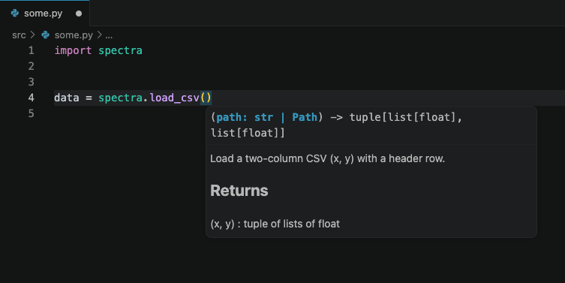
Vývojarská Empatia

Slide 18
Cvičenie 4 | Pridaj Empatiu, verzia 0.2.0
(5 min.)
Vyberte si jednu funkciu
pridajte docstring a typehinty
Vybuildujte to znovu (čo na Vás nakričal build?)
Fixnite to a skuste buildnuť znovu
Nainštalujte si verziu 0.2.0 v projekte z cvičenia 3, cítite zlepšenie?
pip install build
python -m build

Slide 19
Upload na PyPI
vytvorenie účtu na Test PyPI indexe: https://test.pypi.org/
potvrdenie emailu, 2F-Autentifikácia
account settings -> API Tokens -> Add API Token

Slide 20
Upload na PyPI
(venv.) majirky@pc-adam spacelab_ss26 % pip install twine
(venv.) majirky@pc-adam spacelab_ss26 % twine check dist/* # kontrola pred uploadom
(venv.) majirky@pc-adam spacelab_ss26 % twine upload --repository testpypi dist/*
…..
View at:
https://test.pypi.org/project/<package-name>/<version>/
……
(venv.) majirky@pc-adam spacelab_ss26 % pip install --index-url https://test.pypi.org/simple/ <package-name>

Slide 21
Next Steps
Hrať sa s __init__.py
Dovoľuje jednoduchšie importy funkcií
UV
Rýchly a moderný Python tooling, https://docs.astral.sh/uv/
Pozrieť sa na lintery a formátovače pre Python
Nastaviť ich v pyproject.toml,
Automatizovať kontrolu kvality a formátovanie kódu v projekte
Prax, prax, prax
Research repo: https://github.com/wongkinyiu/yolov9
Nadizajnovať funkcie pre trénovanie a inferenciu modelu
Zabaliť a publikovať

Slide 22
Otázky?
amajirsky@gmail.com

